Slide 1

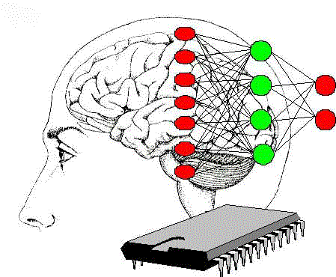
DISEÑO E IMPLEMENTACION DE CONTROLADORES INTELIGENTES PARA LA UNIDAD AIR FLOW TEMPERATURE CONTROL SYSTEM MEDIANTE LA UTILIZACIÓN DE LA HERRAMIENTA RTW (REAL-TIME WORKSHOP) DE MATLAB
Daniel Capelo
Adrian Cabezas
Notes:
Diseñar controladores que no requieran un excesivo trabajo matemático es uno de los problemas que posee la teoría de control. Los controladores más usados a nivel industrial son los controladores PID y si bien representan un método eficiente y de bajo costo, requiere un amplio trabajo de ingeniería. Los métodos de control inteligente representan un método alternativo de solución de problemas de control.
En este proyecto se pretende continuar la investigación con métodos de control avanzado Y se espera entregar una mayor información acerca del procedimiento de diseño, las ventajas, desventajas, y el posible uso de cada esquema de control. Además se analizará las dificultades al realizar controladores neuronales, difusos y predictivos.

Slide 2
DISEÑO E IMPLEMENTACION DE CONTROLADORES INTELIGENTES PARA LA UNIDAD AIR FLOW TEMPERATURE CONTROL SYSTEM
MODELAMIENTO DE LA PLANTA
DISEÑO E IMPLEMENTACION DE LOS CONTROLADORES
CONCLUSIONES Y RECOMENDACIONES

Slide 3
DISEÑO E IMPLEMENTACION DE CONTROLADORES INTELIGENTES PARA LA UNIDAD AIR FLOW TEMPERATURE CONTROL SYSTEM
MODELAMIENTO DE LA PLANTA
DISEÑO E IMPLEMENTACION DE LOS CONTROLADORES
CONCLUSIONES Y RECOMENDACIONES

Slide 4
DISEÑO E IMPLEMENTACION DE CONTROLADORES INTELIGENTES PARA LA UNIDAD AIR FLOW TEMPERATURE CONTROL SYSTEM
Modelamiento de la Planta
Componentes del Sistema
Modelamiento Matemático
Identificación

Slide 5
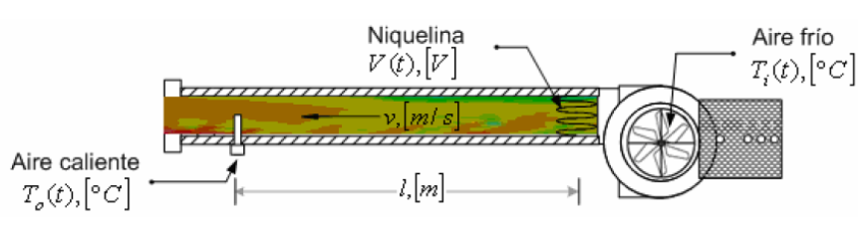
DISEÑO E IMPLEMENTACION DE CONTROLADORES INTELIGENTES PARA LA UNIDAD AIR FLOW TEMPERATURE CONTROL SYSTEM
Componentes de la Planta de Temperatura
Elemento primario y de medición
Conducto de flujo
Niquelina
Placa Metálica
Notes:
Elemento primario y de medición: consta de un sensor-transmisor de temperatura tipo termistor. Toma la temperatura a la salida del calentador (20 – 70 [ºC]), y envía una señal analógica de voltaje (0 – 5 [V]) hacia el controlador.
Conducto de flujo: mediante un ventilador, renueva el aire que se encuentra en su interior.
Niquelina: se encuentra en la entrada del conducto, es la encargada de calentar el aire que ingresa mediante una señal de voltaje de 0 a 10 [V]
Placa Metálica: posee cuatro orificios, que determinan la cantidad de aire que ingresará al proceso.
Para asegurar que se mida una solución homogénea, el punto de supervisión se localiza a cierta distancia del punto de mezcla. El objetivo es conocer la forma en que responde la temperatura de salida, a los cambios en el voltaje de la niquelina en la entrada.
El termistor, por su parte presenta rapidez en la medida, como a sí mismo posee mayor sensibilidad a los cambios de temperatura, que los RTD y la termocupla, son elementos que adquieren gran relevancia al momento desu aplicación.

Slide 6
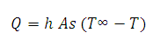
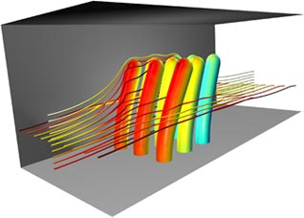
DISEÑO E IMPLEMENTACION DE CONTROLADORES INTELIGENTES PARA LA UNIDAD AIR FLOW TEMPERATURE CONTROL SYSTEM
Modelamiento Matemático
El flujo de calor en el sistema de temperatura se da por convección.
Notes:
El flujo de calor en el sistema de temperatura se da por convección, es decir, se transfiere energía entre una superficie, que es la niquelina, y un fluido que se mueve sobre esta que en este caso es el aire.
Mediante el ventilador se fuerza al aire a fluir a través de la niquelina y el conducto, a esto se lo denomina convección interna forzada y la transferencia de calor viene descrita por la ley de Newton del enfriamiento:
Donde:
h = Coeficiente de de transferencia de calor por convección
As = Área superficial a través de la cual tiene lugar la transferencia de calor.
T∞ = Temperatura de la niquelina
T = Temperatura del Aire

Slide 7
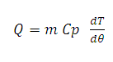
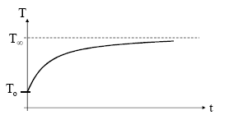
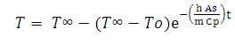
DISEÑO E IMPLEMENTACION DE CONTROLADORES INTELIGENTES PARA LA UNIDAD AIR FLOW TEMPERATURE CONTROL SYSTEM
Modelamiento Matemático
La transferencia de calor del sistema es en régimen transitorio
Notes:
La transferencia de calor del sistema es en régimen transitorio, es decir, la temperatura no cambia sólo con la posición dentro del cilindro, sino que también cambia con el tiempo.
m = Masa del fluido
Cp = Calor especifico del fluido (aire)
T = Temperatura del fluido
θ = tiempo
Igualamos las ecuaciones 3.1 con 3.2 y resolvemos para llegar a la ecuación que describe el sistema transiente de temperatura:

Slide 8
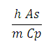
DISEÑO E IMPLEMENTACION DE CONTROLADORES INTELIGENTES PARA LA UNIDAD AIR FLOW TEMPERATURE CONTROL SYSTEM
Identificación
El parámetro a identificar es la constante de retardo, es el único valor desconocido de la ecuación que caracteriza al sistema.
Notes:
La constante que determina el retardo de la función de temperatura se calcula de:
Los valores de coeficiente de convección (h), área superficial (As), masa (m) y calor específico del aire (Cp) son conocidos, pero para un mejor ajuste del modelo matemático con la respuesta real del sistema, la constante de retardo se la determino mediante identificación como se explica a continuación.

Slide 9
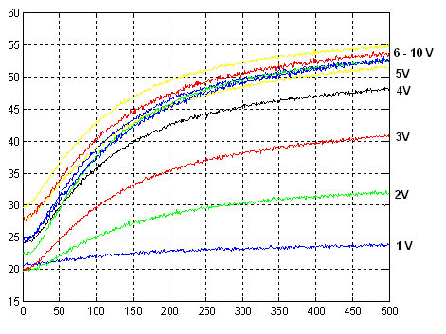
DISEÑO E IMPLEMENTACION DE CONTROLADORES INTELIGENTES PARA LA UNIDAD AIR FLOW TEMPERATURE CONTROL SYSTEM
Identificación
Respuesta de la planta para diferentes voltajes de entrada en la niquelina.
Notes:
Se observó que para voltajes de entrada de 6 a 10 voltios la respuesta del sistema fue casi la misma, por lo que se redujo el rango de voltajes de 0 a 6 voltios.

Slide 10
DISEÑO E IMPLEMENTACION DE CONTROLADORES INTELIGENTES PARA LA UNIDAD AIR FLOW TEMPERATURE CONTROL SYSTEM
Identificación
La ecuación que caracteriza al sistema expresada en diagrama de bloques en Simulink
Notes:
La ecuación 3.3 que caracteriza al sistema expresada como función de transferencia en diagrama de bloques se aprecia en la Figura 3.6, donde la entrada es el voltaje de 0 a 6 voltios, la salida la temperatura en grados centígrados, K la ganancia del sistema y R la constante de retardo que será identificada.
La ganancia del sistema (K) relaciona el voltaje de entrada con la temperatura que es la salida del modelo. Por ejemplo para 2 voltios la temperatura alcanzó 31.7 °C (Figura 3.5), la temperatura subió 11.7 grados la temperatura ambiente (20°C) por lo que la ganancia para este valor es de 5.8.

Slide 11
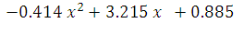
DISEÑO E IMPLEMENTACION DE CONTROLADORES INTELIGENTES PARA LA UNIDAD AIR FLOW TEMPERATURE CONTROL SYSTEM
Identificación
Valores de Ganancia para Cada Voltaje de Entrada
Voltios | Ganancia (K)
1 | 3,57
2 | 5,87
3 | 7,06
4 | 6,94
5 | 6,29
6 | 5,43
Notes:
La ganancia para cada voltaje de entrada se obtuvo usando el máximo valor que alcanzó la temperatura para cada muestra que se tomo, estos datos se los muestra en la Tabla 3.1
Para introducir la variación de la ganancia en el modelo, se ajustó esta curva a un polinomio de segundo orden y se creó una función en Matlab que recibe el voltaje de entrada y nos devuelve el valor de la ganancia para este valor.

Slide 12
DISEÑO E IMPLEMENTACION DE CONTROLADORES INTELIGENTES PARA LA UNIDAD AIR FLOW TEMPERATURE CONTROL SYSTEM
Identificación
Vin [V] | R
1 | 14
2 | 14
3 | 14
4 | 12
5 | 13
6 | 14
Promedio | 13.5
Notes:
Para identificar el parámetro desconocido que es la constante de retardo, se desarrollo un programa que mediante el cálculo integral del error cuadrático, nos entrega el valor de la constante que mas ajusta las respuestas del modelo de simulación con los datos guardados de la planta. Así por ejemplo para 3 voltios de entrada, la constante de retardo resulto 13, con este valor en la Figura 3.8 podemos observar un comportamiento similar entre respuesta de la planta (color azul), con la gráfica que resulta del modelo de simulación (color rojo).
Este procedimiento se lo realizó para cada muestra obtenida en la recolección de datos, la constante de retardo es el promedio de la identificada para cada voltaje de entrada como se indica en la Tabla 3.2:

Slide 13
DISEÑO E IMPLEMENTACION DE CONTROLADORES INTELIGENTES PARA LA UNIDAD AIR FLOW TEMPERATURE CONTROL SYSTEM
Identificación
Diagrama de simulación del modelo matemático con la función de la ganancia y la constante de retardo identificada.
Notes:
Este modelo se usó en este proyecto para la simulación de los controladores desarrollados como se puede apreciar en los siguientes capítulos.

Slide 14
DISEÑO E IMPLEMENTACION DE CONTROLADORES INTELIGENTES PARA LA UNIDAD AIR FLOW TEMPERATURE CONTROL SYSTEM
MODELAMIENTO DE LA PLANTA
DISEÑO E IMPLEMENTACION DE LOS CONTROLADORES
CONCLUSIONES Y RECOMENDACIONES

Slide 15
DISEÑO E IMPLEMENTACION DE CONTROLADORES INTELIGENTES PARA LA UNIDAD AIR FLOW TEMPERATURE CONTROL SYSTEM
DISEÑO E IMPLEMENTACION DE LOS CONTROLADORES
Controladores Neuronales
Controlador Difuso
Controlador Predictivo

Slide 16
DISEÑO E IMPLEMENTACION DE CONTROLADORES INTELIGENTES PARA LA UNIDAD AIR FLOW TEMPERATURE CONTROL SYSTEM
DISEÑO E IMPLEMENTACION DE LOS CONTROLADORES
Controladores Neuronales
Controlador Difuso
Controlador Predictivo

Slide 17
DISEÑO E IMPLEMENTACION DE CONTROLADORES INTELIGENTES PARA LA UNIDAD AIR FLOW TEMPERATURE CONTROL SYSTEM
Controladores Neuronales
Las redes neuronales en el ambiente industrial
- Control neuronal indirecto
- Control neuronal directo
Controlador neuronal indirecto por modelo inverso
Controlador neuronal directo por modelo de referencia
Notes:
Las redes neuronales en el ambiente industrial se los utilizan como identificadores de procesos o como sistemas que optimizan el funcionamiento de un controlador.
El concepto básico de una red neuronal artificial se lo observa en la Figura, Donde p es el valor de la señal de entrada, b es un valor conocido como bias, w es el valor que se ajusta al proceso de entrenamiento llamado peso y f es la función de activación, donde normalmente se lo conoce por dejar o no pasar la información.
Una red neuronal es la unión de varias neuronas artificiales como las mencionadas anteriormente, conectadas entre sí para manejar la información según su entrenamiento.
En los controladores neuronales existen varias maneras de realizar el control, así como también el entrenamiento y se clasifican de la siguiente manera:
Control neuronal indirecto
Para los sistemas de control neuronal indirecto una red neuronal no envía una señal directamente al proceso, si no que una red neuronal se usa como un indicador de las características del proceso, al hablar de indicador se quiere decir que se crea un modelo que imita el comportamiento del proceso real o un controlador, así el controlador neuronal tiene las referencias para comportarse según sea apropiado.
Control neuronal directo
En los sistemas de control neuronal directo, una red neuronal se lo utiliza como un control retroalimentado, y envía señales de control directamente al proceso.

Slide 18

DISEÑO E IMPLEMENTACION DE CONTROLADORES INTELIGENTES PARA LA UNIDAD AIR FLOW TEMPERATURE CONTROL SYSTEM
Diseño e implementación controlador neuronal inverso
El objetivo es generar un sistema de control mediante una red neuronal inversa.
Toda red neuronal comprende dos etapas importantes: operación y aprendizaje.
d
Notes:
Para generar el controlador, se debe entender que dado un estado inicial To (Temperatura inicial) se genera una señal de control u para con esto obtener las variaciones de estado deseadas.
Operación: Se desea una red neuronal con dos entradas, la temperatura o el estado inicial o actual del sistema y la variación de estado deseada de la temperatura. La salida es la señal de control.
Aprendizaje: Para el aprendizaje (entrenamiento) los patrones se obtienen mediante la simulación del procesos mediante un tiempo de procesamiento con un conjunto de entradas que operan todas las posibilidades del estado inicial y la señal de entrada. Como resultado se obtiene la variación del estado del sistema.
El controlador de red neuronal inverso actúa en forma muy similar a la planta pero en forma inversa, es por esto que en el controlador tenemos como entrada la variación de estado y como salida la señal de control.
Lo que se desea es que la entrada To, que es el estado o temperatura inicial coincida después de un poco de procesamiento con la temperatura de referencia, es decir que la variación de estado deseada será la ecuacion.

Slide 19
DISEÑO E IMPLEMENTACION DE CONTROLADORES INTELIGENTES PARA LA UNIDAD AIR FLOW TEMPERATURE CONTROL SYSTEM
Controlador Neuronal
Entrenamiento de la red neuronal
Obtención de los patrones de entrenamiento
Simulación
Notes:
Obtención de los patrones de entrenamiento:
Previo a realizar la red de control se debe identificar la planta, para esto se debe utilizar el modelo matemático en lazo abierto para obtener los valores objetivos.
Entrenamiento de la red neuronal
Los patrones de entrenamiento para la red de control deben tener en consideración que el controlador debe funcionar en forma inversa a la planta. En el modelo matemático de la planta se tiene como entradas el estado inicial y el voltaje de entrada o señal de control, mediante estos valores de entrada obtenemos una variable de salida que es temperatura o una variación de temperatura.
En el controlador teniendo en cuenta que es de forma inversa, se tiene como entradas el estado inicial y la variación de temperatura y como salida una señal de control, despues de esta modificacion se procedera a entrenar la red neuronal.

Slide 20
DISEÑO E IMPLEMENTACION DE CONTROLADORES INTELIGENTES PARA LA UNIDAD AIR FLOW TEMPERATURE CONTROL SYSTEM
Identificación del modelo matemático
Red Neuronal Inversa
Notes:
La primera imagen muestra la identificacion del modelo matematico usando redes neuronales, como se necesita una red neuronal inversa, se lo debe entrenar como se muestra en la segunda imagen.

Slide 21
DISEÑO E IMPLEMENTACION DE CONTROLADORES INTELIGENTES PARA LA UNIDAD AIR FLOW TEMPERATURE CONTROL SYSTEM
La red neuronal de control tiene como objetivo mantener la temperatura, manteniendo la variable de estado en el valor deseado, para esto se debe describir posibles valores que puede tomar tanto el estado como el valor de referencia:
%RANGOS DE LAS VARIABLES DEL SISTEMA
entrada=0:0.2:6; %Temperatura de referencia
estado=20:1:60; %Estado inicial
Pm = combvec(estado,entrada);
timestep = 2;

Slide 22
DISEÑO E IMPLEMENTACION DE CONTROLADORES INTELIGENTES PARA LA UNIDAD AIR FLOW TEMPERATURE CONTROL SYSTEM
Obtención de los datos objetivos Tm para el entrenamiento de la red
for i=1:Q
entrada = Pm(2,i);
to = Pm(1,i);
sim('subingpro',[0 timestep]); %modelo no lineal
dt = tf-to;
Tm=[Tm [dt]];
end
Notes:
Se guarda la matriz objetivos Tm, con las respuestas q nos da nuestro modelo matematico

Slide 23
DISEÑO E IMPLEMENTACION DE CONTROLADORES INTELIGENTES PARA LA UNIDAD AIR FLOW TEMPERATURE CONTROL SYSTEM
En el controlador teniendo en cuenta que es de forma inversa, se tiene como entradas el estado inicial y la variación de temperatura y como salida una señal de control.
Targ=Pm(2,:);
Pm=Pm(1,:);
Pm=[Pm;Tm];
Tm=Targ;
Notes:
Se asigna que valores son entradas y salidas, según el controlador neuronal inverso lo requiera.

Slide 24
DISEÑO E IMPLEMENTACION DE CONTROLADORES INTELIGENTES PARA LA UNIDAD AIR FLOW TEMPERATURE CONTROL SYSTEM
Simulación

Slide 25
DISEÑO E IMPLEMENTACION DE CONTROLADORES INTELIGENTES PARA LA UNIDAD AIR FLOW TEMPERATURE CONTROL SYSTEM
Temperatura = 35°C, To=20°C
Salida:

Slide 26
DISEÑO E IMPLEMENTACION DE CONTROLADORES INTELIGENTES PARA LA UNIDAD AIR FLOW TEMPERATURE CONTROL SYSTEM
To=40°C, Temperatura=28°C

Slide 27
DISEÑO E IMPLEMENTACION DE CONTROLADORES INTELIGENTES PARA LA UNIDAD AIR FLOW TEMPERATURE CONTROL SYSTEM
Implementación
Notes:
Se realizo varias pruebas usando Simulink con nuestro modelo de implementación como se muestra en la figura, cada una de ellas con diferentes temperaturas de referencia, pero además con un diferente tiempo de paso, con valores de tiempo de paso de 1, 2, 5 y 10 segundos. Con estos resultados podremos ver cuál fue la mejor identificación de nuestro sistema y si nuestro controlador inverso fue el más adecuado.
Estos valores de tiempo de paso se los puede cambiar desde el entrenamiento de nuestro controlador.
El valor mas adecuado de nuestro tiempo de paso es de dos segundos.

Slide 28
DISEÑO E IMPLEMENTACION DE CONTROLADORES INTELIGENTES PARA LA UNIDAD AIR FLOW TEMPERATURE CONTROL SYSTEM
Un segundo
Dos segundos

Slide 29
DISEÑO E IMPLEMENTACION DE CONTROLADORES INTELIGENTES PARA LA UNIDAD AIR FLOW TEMPERATURE CONTROL SYSTEM
Cinco segundos
Diez segundos

Slide 30
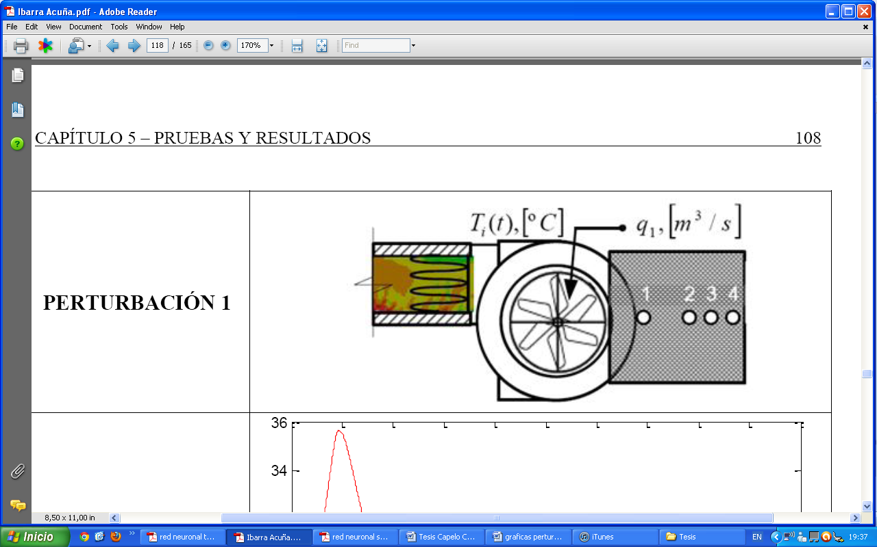
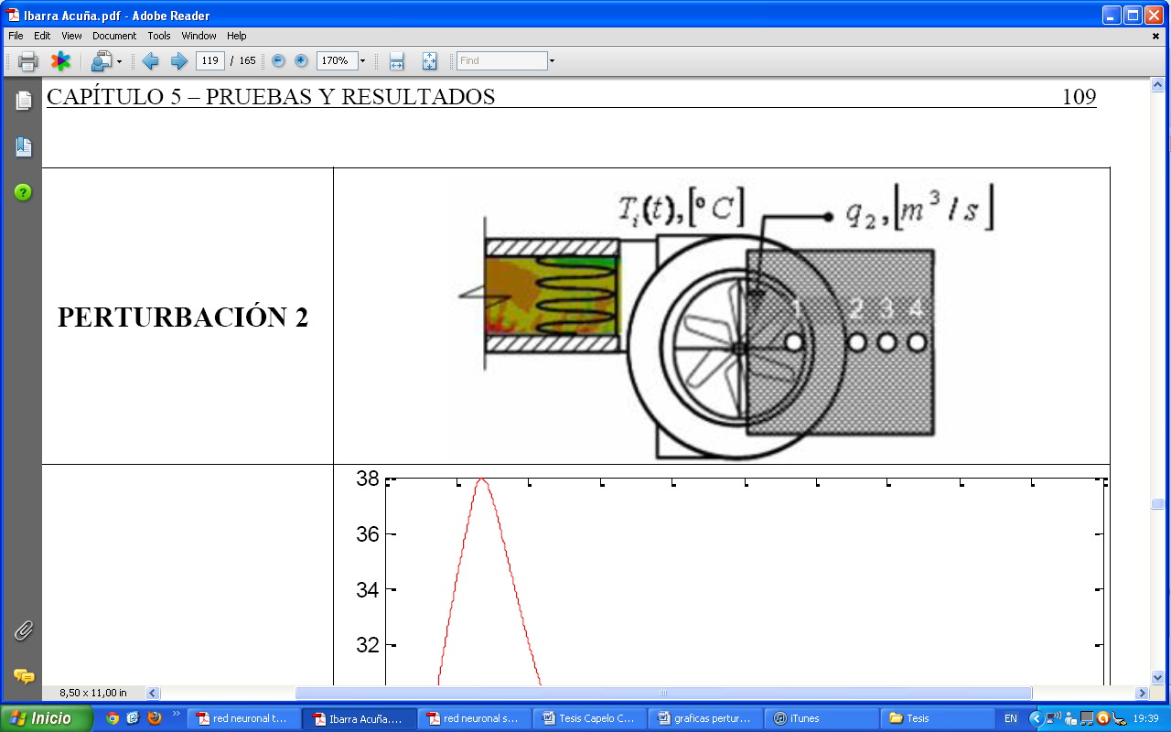
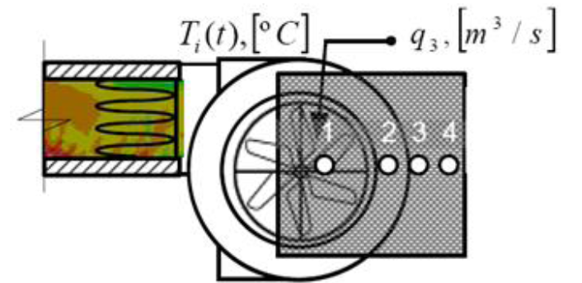
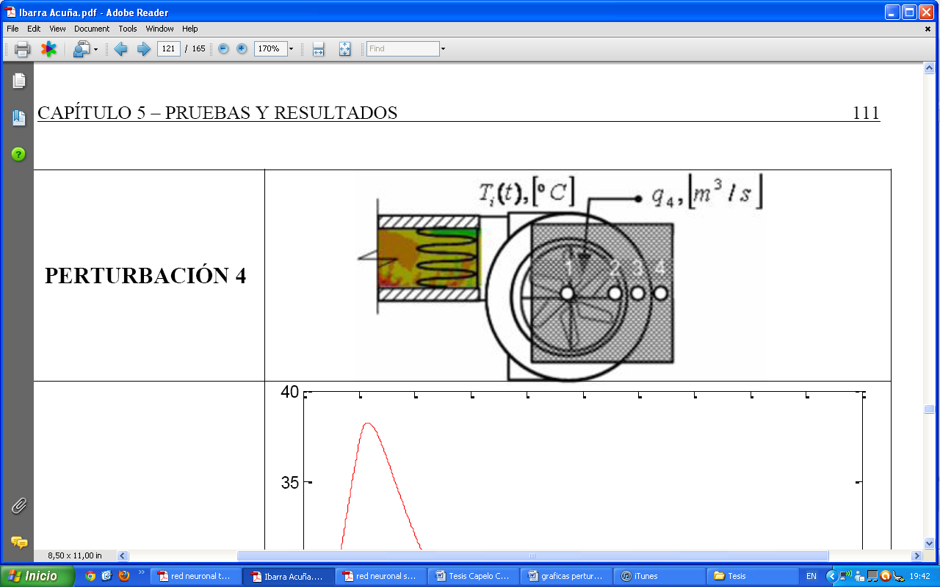
DISEÑO E IMPLEMENTACION DE CONTROLADORES INTELIGENTES PARA LA UNIDAD AIR FLOW TEMPERATURE CONTROL SYSTEM
Notes:
Se puede observar que en la primera perturbación, donde el conducto está totalmente abierto, existe un sobre pico muy pequeño que es parte del controlador y un error de estado estable imperceptible que mientras más se cierra el ducto se nota que aumenta, es por esto que mientras más cerrado se encuentra el conducto mas sobre pico y un aumento del error se tiene, ya que el sensor se tarda en mostrar la temperatura en ese momento por que el sensor se encuentra al final del ducto.
Adicionalmente en las perturbación 3 y 4 se puede observar que en el set point de 55°C por falta de flujo de aire se activa la protección de la niquelina, donde el límite es 70°C, pero por lo anteriormente mencionado por falta de flujo de aire no llega esta temperatura de 70°C a nuestro sensor.

Slide 31
DISEÑO E IMPLEMENTACION DE CONTROLADORES INTELIGENTES PARA LA UNIDAD AIR FLOW TEMPERATURE CONTROL SYSTEM
Diseño e implementación controlador neuronal con modelo de referencia.
El objetivo es generar un control por medio de redes neuronales usando como referencia un modelo propio.
En el entrenamiento del control neuronal los pesos y las bias se ajustarán gracias al error que se produce entre el modelo de referencia lineal y el sistema de control.
Notes:
El control neuronal por modelo de referencia consiste en un sistema que controla el comportamiento natural de la planta con el objetivo de que se aproxime a la respuesta que tiene un modelo de referencia establecido.
En el entrenamiento del control neuronal los pesos y las bias se ajustarán gracias al error que se produce entre el modelo de referencia lineal y el sistema de control representado por la red neuronal de control e identificación. De este proceso se extrae la red neuronal de control, que se encargara de controlar la planta de temperatura.
La red de control viene junto a una acción integral que decrementa el tiempo de subida y tiene el efecto de eliminar el error de estado estable; es una acción totalmente necesaria para nuestra red para poder tener un control completo, aunque se tienen desventajas ya que también se incrementa el sobre impulso y puede empeorar la respuesta transiente.
Es decir se obtendrá una mayor desviación del set point, la respuesta será más lenta y el periodo de oscilación será mayor, pero tendremos un error bastante bajo.

Slide 32
DISEÑO E IMPLEMENTACION DE CONTROLADORES INTELIGENTES PARA LA UNIDAD AIR FLOW TEMPERATURE CONTROL SYSTEM
Controlador Neuronal
Obtención de los patrones de entrenamiento con el modelo de referencia lineal
Obtención de la red neuronal identificación
Obtención de la red neuronal de control
Entrenamiento de la red neuronal
Notes:
1 En este paso se realiza la identificación de la planta de temperatura en lazo abierto.
2 El modelo de referencia lineal imita un comportamiento similar a un sistema de primer orden como el de la planta, donde podemos controlar su tiempo de establecimiento.
3 El control neuronal por modelo de referencia para el sistema de temperatura es una red tansig, purelin, que tiene nueve neuronas en la capa oculta y una salida.
4 La red total que se obtiene al final está compuesta por la red del modelo y la red de control.

Slide 33
DISEÑO E IMPLEMENTACION DE CONTROLADORES INTELIGENTES PARA LA UNIDAD AIR FLOW TEMPERATURE CONTROL SYSTEM
La red de identificación debe seguir la misma estructura de la red de control, por esto se tiene como entrada el voltaje V1 y su estado inicial to. Esta red nos entregara como salida la variación de temperatura dt.
entrada=0:0.2:6;
estado=20:1:60;
Pm = combvec(estado,entrada);
Notes:
La red identificacion es la red que actua igual que el modelo matematico, por esto tenemos como entrada el voltaje de 0 a 6V y la temperatura inicial en °C y como salida la variacion de temperatura.

Slide 34
DISEÑO E IMPLEMENTACION DE CONTROLADORES INTELIGENTES PARA LA UNIDAD AIR FLOW TEMPERATURE CONTROL SYSTEM
Gracias a las múltiples variaciones de los valores patrones, se pudo obtener la red neuronal de identificación.
Notes:
Gracias a las múltiples variaciones de los valores patrones, se pudo obtener la red neuronal de identificación, donde a continuación se muestra la comparación con el modelo matemático vs red neuronal identificacion, cabe recalcar que los dos sistemas estarán con iguales condiciones de estado inicial y entradas.

Slide 35

DISEÑO E IMPLEMENTACION DE CONTROLADORES INTELIGENTES PARA LA UNIDAD AIR FLOW TEMPERATURE CONTROL SYSTEM
El modelo de referencia es un modelo que imita un comportamiento similar a un sistema de primer orden como el de la planta, donde podemos controlar su tiempo de establecimiento.
Se definió una constante de retardo de tiempo en este modelo de referencia de Tau igual a 10 segundos; después de varias pruebas con diferentes valores, se determino este valor.

Slide 36
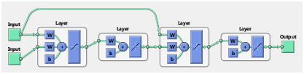
DISEÑO E IMPLEMENTACION DE CONTROLADORES INTELIGENTES PARA LA UNIDAD AIR FLOW TEMPERATURE CONTROL SYSTEM
La red total que se obtiene al final está compuesta por la red identificación y la red de control.
La red se compone por cuatro capas, dos capas para la identificación (“mnet”) y las otras dos para el control (“cnet”).

Slide 37
DISEÑO E IMPLEMENTACION DE CONTROLADORES INTELIGENTES PARA LA UNIDAD AIR FLOW TEMPERATURE CONTROL SYSTEM
Simulación
Notes:
Una vez creada la red neuronal de control, se procede a comprobar su adecuado funcionamiento, cabe recalcar que se debe realizar la simulación con el lazo de control propuesto, como se muestra en la Figura el lazo de control realizado en Simulink.

Slide 38
DISEÑO E IMPLEMENTACION DE CONTROLADORES INTELIGENTES PARA LA UNIDAD AIR FLOW TEMPERATURE CONTROL SYSTEM
Planta simulada con 35°C de entrada y 20°C de estado inicial

Slide 39
DISEÑO E IMPLEMENTACION DE CONTROLADORES INTELIGENTES PARA LA UNIDAD AIR FLOW TEMPERATURE CONTROL SYSTEM
Planta simulada con 30°C de entrada y 50°C de estado inicial

Slide 40
DISEÑO E IMPLEMENTACION DE CONTROLADORES INTELIGENTES PARA LA UNIDAD AIR FLOW TEMPERATURE CONTROL SYSTEM
Implementación
Notes:
La red de control viene junto a una acción integral que decrementa el tiempo de subida y tiene el efecto de eliminar el error de estado estable; es una acción totalmente necesaria para nuestra red para poder tener un control completo, aunque se tienen desventajas ya que también se incrementa el sobre impulso y puede empeorar la respuesta transiente.
Es decir se obtendrá una mayor desviación del set point, la respuesta será más lenta y el periodo de oscilación será mayor, pero tendremos un error bastante bajo.

Slide 41
DISEÑO E IMPLEMENTACION DE CONTROLADORES INTELIGENTES PARA LA UNIDAD AIR FLOW TEMPERATURE CONTROL SYSTEM
Notes:
Se realizó la implementación de la red neuronal por modelo de referencia usando el modelo en Simulink del software, para esto se realizó pruebas con diferentes entradas de temperatura 35°C, 40°C y 50°C.
Se pudo observar un control incompleto, donde no se corrigió el error, esto se debe a los pocos datos que se tiene del modelo matematico, además de no ser exacto, y la red neuronal al final se nota que no puede estabilizarse.
Para corregir esto se agrego una acción integral

Slide 42
DISEÑO E IMPLEMENTACION DE CONTROLADORES INTELIGENTES PARA LA UNIDAD AIR FLOW TEMPERATURE CONTROL SYSTEM
Implementación con acción integral
Notes:
La siguiente prueba se realiza con el control neuronal por modelo de referencia y con la acción integral usando el modelo en Simulink como se muestra en la Figura, para empezar, se necesita sincronizar la acción integral.

Slide 43
DISEÑO E IMPLEMENTACION DE CONTROLADORES INTELIGENTES PARA LA UNIDAD AIR FLOW TEMPERATURE CONTROL SYSTEM
Color | Ganancia Ki
Verde | 0.008
Azul | 0.01
Rojo | 0.005
Negro | 0.001
Notes:
Se realizo cuatro pruebas con diferentes valores de la ganancia integral, en la siguiente Figura, se puede observar la respuesta del sistema.
Al observar los resultados del comportamiento de la planta con la acción integral en la Tabla y en la Figura, se puede concluir que el valor más adecuado para la acción integral es 0.008.

Slide 44
DISEÑO E IMPLEMENTACION DE CONTROLADORES INTELIGENTES PARA LA UNIDAD AIR FLOW TEMPERATURE CONTROL SYSTEM
Notes:
Como se puede apreciar en la Tabla el controlador neuronal con el conducto totalmente abierto (Perturbacion 1) es lento en el control aunque el error se corrigió gracias a la acción integral, aunque se tiene un sobre pico en el control, esto porque el controlador junto a la acción integral actúan lento en el comienzo, llegan a controlar y corregir el error, al finalizar podemos ver un comportamiento más estable.
También se puede observar que mientras menos flujo de aire existe, los sobre picos aumentan, esto sucede porque al disminuir el flujo los cambios de temperatura se demoran en sensar, el aire caliente o frio se moverá mucho más lento a través del conducto aumentando los sobrepicos.
En la perturbación 3 se puede observar que el flujo de aire afecta mucho en el comportamiento de la planta y el controlador, aunque se logra un control, se nota como se dificulta mas el control.
En la perturbación 4 donde existe el menor flujo de aire, para el setpoint de 50°C se puede observar que alcanza este valor pero no logra controlarlo ya que llega a la temperatura límite de la planta y empieza a descender la temperatura, esto sucedió porque se activó la protección de la planta, la temperatura en la niquelina ubicada al inicio del conducto sobrepaso los 70°C pero sin flujo de aire el calor se transfiere demasiado lento hacia el final del conducto donde se encuentra el sensor.

Slide 45
DISEÑO E IMPLEMENTACION DE CONTROLADORES INTELIGENTES PARA LA UNIDAD AIR FLOW TEMPERATURE CONTROL SYSTEM
DISEÑO E IMPLEMENTACION DE LOS CONTROLADORES
Controladores Neuronales
Controlador Difuso
Controlador Predictivo

Slide 46
DISEÑO E IMPLEMENTACION DE CONTROLADORES INTELIGENTES PARA LA UNIDAD AIR FLOW TEMPERATURE CONTROL SYSTEM
Controlador Difuso
Toma de decisiones según lo relativo de lo observado o experimentado
Se basa en la lógica difusa
Facilidad de resolver situaciones complejas y dinámicas
Convierte una estrategia de control lingüística en una de control automático
Notes:
Esta estrategia de control se basa en la lógica difusa, es decir, busca imitar la forma en que una persona tomaría decisiones según lo relativo de lo observado o experimentado. La lógica difusa proporciona la facilidad de resolver situaciones complejas y dinámicas, que son más fácilmente expresadas con palabras que con modelos matemáticos.
Un controlador difuso contiene un algoritmo que convierte una estrategia de control lingüística en una de control automático, mediante una base de reglas que genera un conjunto de expresiones del tipo:

Slide 47
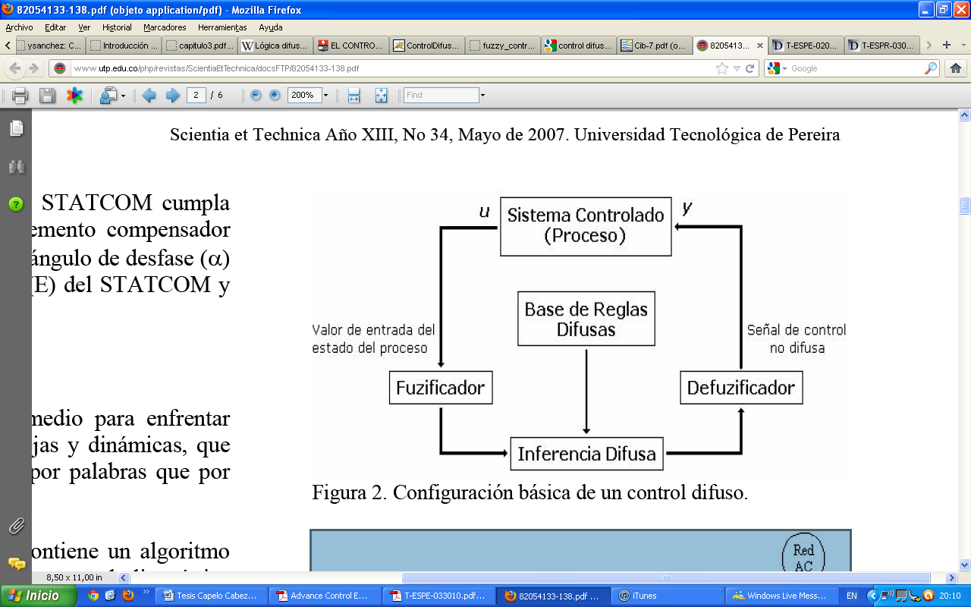
DISEÑO E IMPLEMENTACION DE CONTROLADORES INTELIGENTES PARA LA UNIDAD AIR FLOW TEMPERATURE CONTROL SYSTEM
Arquitectura básica de un controlador difuso
Notes:
Fusificación
El objetivo de la fusificación es convertir los valores medidos del mundo real (entradas del estado del proceso) a un valor lingüístico. La fusificación se realiza utilizando las funciones de membrecía de las variables lingüísticas para calcular el grado de pertenencia (grado de verdad) de cada término en los conjuntos difusos previamente definidos (Figura 2.2).
Base de Reglas
Contiene todas las reglas lingüísticas que se utilizan para relacionar los conceptos imprecisos con el comportamiento del sistema a controlar, esta etapa se encarga de la toma de decisiones que gobernara la forma que debe actuar el sistema.
Inferencia
La inferencia utiliza la informacion de la base de reglas para generar las condiciones del tipo: Si caso1 y Caso 2 entonces Accion1.
Defusificación
Mediante las funciones de membrecía de la variable de salida se realiza el proceso de convertir los valores difusos generados, en los valores que posteriormente se utilizaran en el proceso de control.

Slide 48
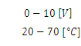
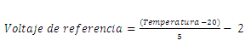
DISEÑO E IMPLEMENTACION DE CONTROLADORES INTELIGENTES PARA LA UNIDAD AIR FLOW TEMPERATURE CONTROL SYSTEM
En principio el voltaje de referencia que se usó fue el resultado de la siguiente relación lineal:
El voltaje de referencia usado es:
Notes:
Al usar esta relación, el voltaje de referencia resultante generaba una temperatura mucho mayor a la deseada, esto se debe a que la planta de temperatura describe un sistema no lineal, como se explicó en el Capitulo 3, por lo que se restó 2 voltios a esta relación para disminuir la temperatura generada, así la relación usada nos queda:
Con este valor se logra un control de lazo abierto adecuado.

Slide 49
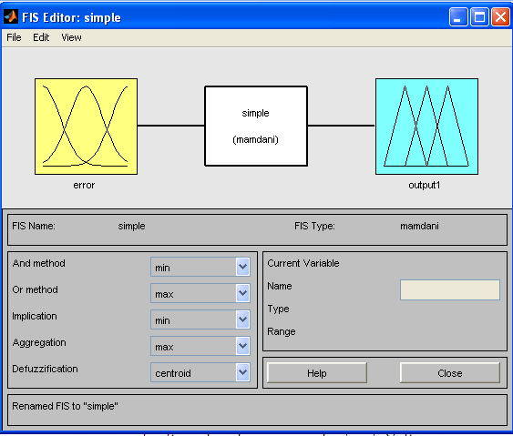
DISEÑO E IMPLEMENTACION DE CONTROLADORES INTELIGENTES PARA LA UNIDAD AIR FLOW TEMPERATURE CONTROL SYSTEM
Para Diseñar el controlador difuso se utilizó el FIS Editor de Matlab
Notes:
Para diseñar el controlador difuso se utilizó el FIS Editor de Matlab (Figura 5.2), a continuación se describen los pasos para obtener el controlador.

Slide 50
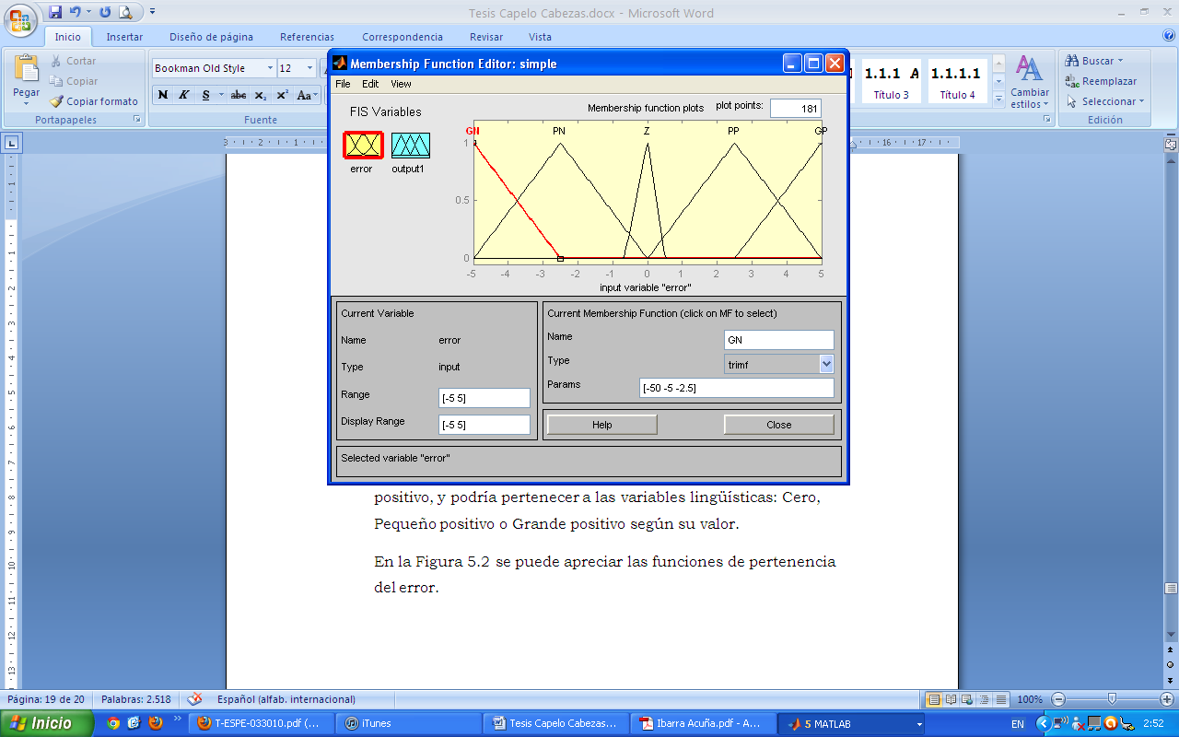
DISEÑO E IMPLEMENTACION DE CONTROLADORES INTELIGENTES PARA LA UNIDAD AIR FLOW TEMPERATURE CONTROL SYSTEM
Definición de las Funciones de Pertenencia Fuzzificación:
El error se define en cinco valores lingüísticos:
Grande positivo (GP)
Pequeño positivo (PP)
Cero (Z)
Pequeño negativo (PN)
Grande negativo (GN)
Notes:
nición de las Funciones de Pertenencia Fuzzificación:
El controlador tiene dos funciones de pertenencia, el error y el voltaje de salida.
El error se define en cinco valores lingüísticos:
Grande positivo (GP)
Pequeño positivo (PP)
Cero (Z)
Pequeño negativo (PN)
Grande negativo (GN)
Cuando la temperatura medida es igual a la deseada, el error tendrá un valor de 0, correspondiente a la variable lingüística Cero.
Cuando la temperatura medida supere a la deseada, el error será negativo, y podría pertenecer a las variables lingüísticas: Cero, Pequeño negativo o Grande negativo según su valor.
Si la temperatura medida es menor a la deseada, el error será positivo, y podría pertenecer a las variables lingüísticas: Cero, Pequeño positivo o Grande positivo según su valor.

Slide 51
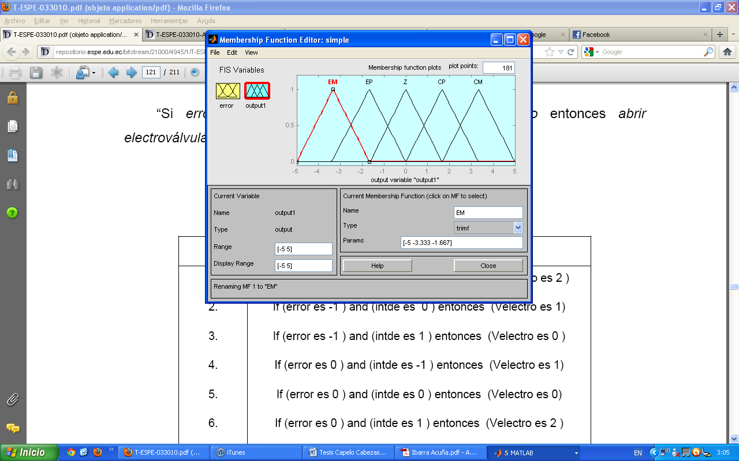
DISEÑO E IMPLEMENTACION DE CONTROLADORES INTELIGENTES PARA LA UNIDAD AIR FLOW TEMPERATURE CONTROL SYSTEM
Definición de las Funciones de Pertenencia Fuzzificación:
La variable de salida del controlador se define en cinco valores lingüísticos:
Calentar mucho (CM)
Calentar poco (CP)
Cero (Z)
Enfriar poco (EP)
Enfriar mucho (EM)
Notes:
Definición de las Funciones de Pertenencia Fuzzificación:
El controlador tiene dos funciones de pertenencia, el error y el voltaje de salida.

Slide 52
DISEÑO E IMPLEMENTACION DE CONTROLADORES INTELIGENTES PARA LA UNIDAD AIR FLOW TEMPERATURE CONTROL SYSTEM
Desarrollo de la base de reglas
N° | Regla
1 | Si (Error es grande positivo) entonces (Salida es Calentar mucho)
2 | Si (Error es pequeño positivo) entonces (Salida es Calentar poco)
3 | Si (Error cero) entonces (Salida es cero)
4 | Si (Error es pequeño negativo) entonces (Salida es Enfriar poco)
5 | Si (Error es Grande Negativo) entonces (Salida es Enfriar mucho)
Notes:
La base de reglas consta de cinco reglas donde se relacionan las premisas de las variables de entrada con las premisas de la variable de salida, como por ejemplo: Si el error es grande positivo, la salida del controlador será Calentar mucho.

Slide 53
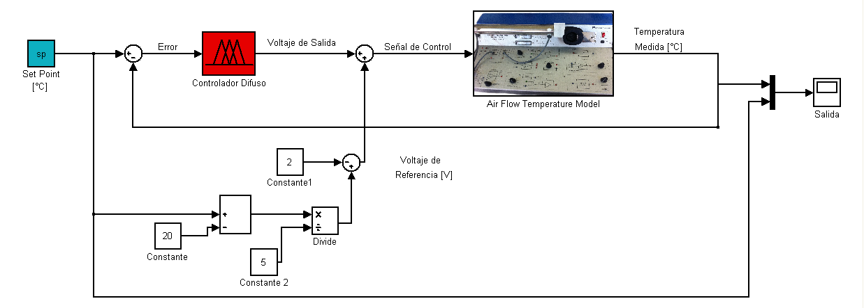
Simulación
Notes:
Para la simulación del control difuso, se necesita exportar el controlador desarrollado en el FIS Editor hacia el espacio de trabajo de Matlab, en el diagrama de Simulink insertar el bloque del controlador difuso ubicado en la librería Fuzzy Logic Control y cargar el nombre del controlador exportado. El diagrama de simulación resultante del controlador difuso diseñado se puede apreciar en la Figura 5.5

Slide 54
DISEÑO E IMPLEMENTACION DE CONTROLADORES INTELIGENTES PARA LA UNIDAD AIR FLOW TEMPERATURE CONTROL SYSTEM
Respuesta de la simulación del controlador difuso para diferentes valores de referencia

Slide 55
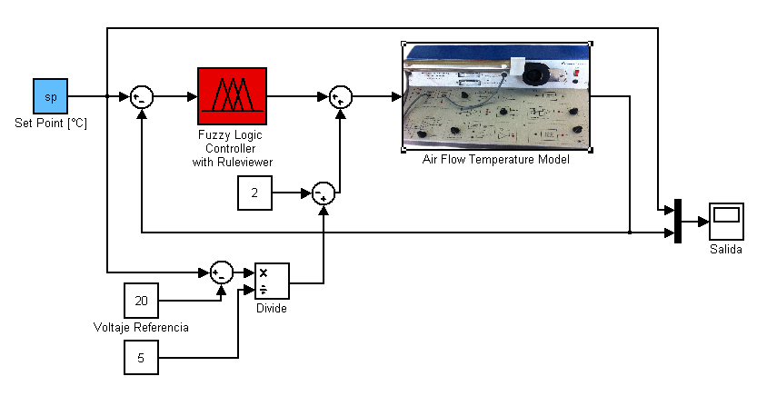
DISEÑO E IMPLEMENTACION DE CONTROLADORES INTELIGENTES PARA LA UNIDAD AIR FLOW TEMPERATURE CONTROL SYSTEM
Implementación
Notes:
Para la implementación del controlador difuso se utiliza el modulo real de la planta de temperatura, esta es la única diferencia con el controlador simulado, en vez de utilizar el modelo matemático se utiliza la entrada analógica de la tarjeta de adquisición para obtener la temperatura del sistema y la salida analógica para enviar la señal de control, la temperatura del sistema se recibe en valores de 0 a 5 voltios por lo que se realiza su respectiva transformación a grados centígrados.

Slide 56
DISEÑO E IMPLEMENTACION DE CONTROLADORES INTELIGENTES PARA LA UNIDAD AIR FLOW TEMPERATURE CONTROL SYSTEM
Notes:
Como se puede apreciar en la Tabla 7.2 el controlador difuso con el conducto totalmente abierto (Perturbacion 1) presenta pequeñas oscilaciones para valores menores a 40°C, esto porque para este rango de valores la planta es mucho más sensible, un pequeño cambio en el voltaje de entrada genera un cambio considerable de temperatura y al ser un sistema no lineal lo contrario sucede para voltajes mayores, se requiere un mayor cambio en los voltajes de entrada para provocar un cambio en la temperatura por lo que en el rango mayor a 40°C muestra un comportamiento más estable.
También se puede observar que mientras menos flujo de aire existe, las oscilaciones aumentan, esto sucede porque al disminuir el flujo los cambios de temperatura se demoran mucho mas, el aire caliente o frio se moverá mucho más lento a través del conducto aumentando las oscilaciones y provocando sobrepicos mayores.
En las perturbaciones 3 y 4 donde existe el menor flujo de aire, para el setpoint de 55°C se puede observar que no alcanza este valor y la temperatura empieza a descender, esto sucedió porque se activó la protección de la planta, la temperatura en la niquelina ubicada al inicio del conducto sobrepaso los 70°C pero sin flujo de aire el calor se transfiere demasiado lento hacia el final del conducto donde se encuentra el sensor.

Slide 57
DISEÑO E IMPLEMENTACION DE CONTROLADORES INTELIGENTES PARA LA UNIDAD AIR FLOW TEMPERATURE CONTROL SYSTEM
DISEÑO E IMPLEMENTACION DE LOS CONTROLADORES
Controladores Neuronales
Controlador Difuso
Controlador Predictivo

Slide 58
DISEÑO E IMPLEMENTACION DE CONTROLADORES INTELIGENTES PARA LA UNIDAD AIR FLOW TEMPERATURE CONTROL SYSTEM
Control Predictivo
Predice la evolución de las variables a controlar
Utilización de un modelo matemático interno del proceso
Con un procedimiento de optimización de las señales de control se lleva al proceso a los objetivos deseados.
Notes:
El control predictivo basado en modelo o MPC, es una técnica de control que mediante la utilización de un modelo matemático interno del proceso, predice la evolución de las variables a controlar para calcular con un procedimiento de optimización, las señales de control que lleven al proceso a los objetivos deseados.

Slide 59
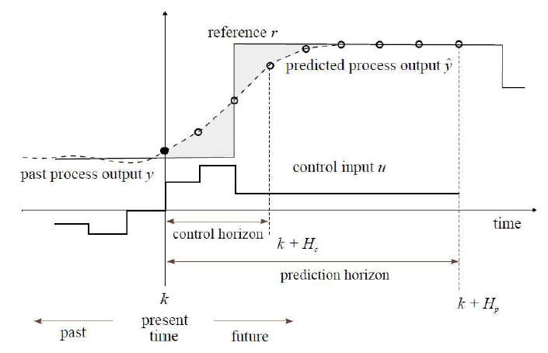
DISEÑO E IMPLEMENTACION DE CONTROLADORES INTELIGENTES PARA LA UNIDAD AIR FLOW TEMPERATURE CONTROL SYSTEM
El horizonte de predicción se va deslizando a lo largo del tiempo resolviendo cada vez un nuevo problema de optimización.
Notes:
El intervalo de tiempo futuro que se considera en la optimización se denomina horizonte de predicción (Figura 2.3). El comportamiento futuro del sistema depende de las actuaciones que se aplican a lo largo del horizonte de predicción, con lo que se logra un control en bucle abierto. El error debido a las diferencias entre el modelo y el comportamiento real del sistema crean la necesidad de incorporar realimentación del mismo. Esta realimentación se realiza mediante la técnica del horizonte deslizante, el horizonte de predicción se va deslizando a lo largo del tiempo resolviendo cada vez un nuevo problema de optimización.
Una de las propiedades más atractivas del MPC es que permite la incorporación de distintos tipos de modelos de predicción, sean lineales o no lineales, monovariables o multivariables, y la consideración de restricciones sobre las señales del sistema. Esto hace que sea una estrategia muy utilizada en diversas áreas del control. El MPC es una de las pocas técnicas que permiten controlar sistemas con restricciones incorporando éstas en el propio diseño del controlador.

Slide 60
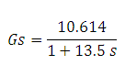
DISEÑO E IMPLEMENTACION DE CONTROLADORES INTELIGENTES PARA LA UNIDAD AIR FLOW TEMPERATURE CONTROL SYSTEM
Es necesario linealizar el sistema aun punto de operación.
Para obtener la función de transferencia de la planta de temperatura se utilizó la herramienta Ident de Matlab con los valores de respuesta guardados del modelo matemático para un voltaje de entrada de 5 V con un tiempo de muestreo de 0.1 segundos
Notes:
El control predictivo funciona en base a la función de transferencia del proceso, por lo que se debe linealizar el sistema a un punto de operación. Para obtener la función de transferencia de la planta de temperatura se utilizó la herramienta Ident de Matlab con los valores de respuesta guardados del modelo matemático para un voltaje de entrada de 5 V con un tiempo de muestreo de 0.1 segundos, el diagrama para la obtención de estos datos se puede ver en la Figura 6.1.

Slide 61
DISEÑO E IMPLEMENTACION DE CONTROLADORES INTELIGENTES PARA LA UNIDAD AIR FLOW TEMPERATURE CONTROL SYSTEM
Diseño del Controlador Mediante la Herramienta MPCTOOL
Importar la función de transferencia de la planta de temperatura
Ingresar datos de la planta de temperatura
Diseñar el control predictivo
Notes:
Para la implementación del controlador difuso se utiliza el modulo real de la planta de temperatura, esta es la única diferencia con el controlador simulado, en vez de utilizar el modelo matemático se utiliza la entrada analógica de la tarjeta de adquisición para obtener la temperatura del sistema y la salida analógica para enviar la señal de control, la temperatura del sistema se recibe en valores de 0 a 5 voltios por lo que se realiza su respectiva transformación a grados centígrados.

Slide 62
DISEÑO E IMPLEMENTACION DE CONTROLADORES INTELIGENTES PARA LA UNIDAD AIR FLOW TEMPERATURE CONTROL SYSTEM
Importar la función de transferencia de la planta de temperatura
Para importar función de transferencia anteriormente identificada digitamos en la ventana de comandos de Matlab:
Gs= tf([10.614],[1 13.5])
Notes:
Para la implementación del controlador difuso se utiliza el modulo real de la planta de temperatura, esta es la única diferencia con el controlador simulado, en vez de utilizar el modelo matemático se utiliza la entrada analógica de la tarjeta de adquisición para obtener la temperatura del sistema y la salida analógica para enviar la señal de control, la temperatura del sistema se recibe en valores de 0 a 5 voltios por lo que se realiza su respectiva transformación a grados centígrados.

Slide 63
DISEÑO E IMPLEMENTACION DE CONTROLADORES INTELIGENTES PARA LA UNIDAD AIR FLOW TEMPERATURE CONTROL SYSTEM
Ingresar datos de la planta de temperatura
Nombre | Tipo | Descripción | Unidad | Valor Nominal
Voltaje | Variable Manipulada | Entrada | V | 0
Temperatura | Variable Medida | Salida | °C | 0
Notes:
Para la implementación del controlador difuso se utiliza el modulo real de la planta de temperatura, esta es la única diferencia con el controlador simulado, en vez de utilizar el modelo matemático se utiliza la entrada analógica de la tarjeta de adquisición para obtener la temperatura del sistema y la salida analógica para enviar la señal de control, la temperatura del sistema se recibe en valores de 0 a 5 voltios por lo que se realiza su respectiva transformación a grados centígrados.

Slide 64
DISEÑO E IMPLEMENTACION DE CONTROLADORES INTELIGENTES PARA LA UNIDAD AIR FLOW TEMPERATURE CONTROL SYSTEM
Diseño del controlador
Parámetro | Detalle | Valor
Modelo y Horizonte | Intervalo de Control | 0.1
 | Horizonte de Prediccion | 10
 | Horizonte de Control | 2
Restricciones | Entrada : Voltaje | Min: 0 Max: 6
 | Salida: Temperatura | Min: 20 Max: 70
Pesos | Overall | 0.8
 | Varianza del peso | 0.1
 | Temperatura | 1

Slide 65
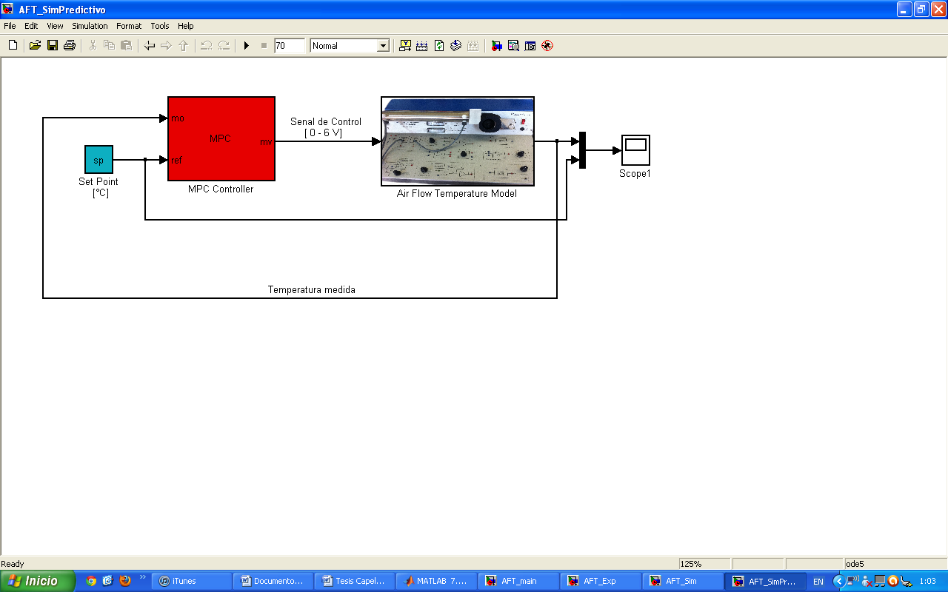
DISEÑO E IMPLEMENTACION DE CONTROLADORES INTELIGENTES PARA LA UNIDAD AIR FLOW TEMPERATURE CONTROL SYSTEM
Simulación
Notes:
Para simular con el modelo matemático de la planta es necesario exportar al espacio de trabajo de MAtlab el controlador diseñado en la herramienta MPCTOOL, en el diagrama de Simulink se debe insertar el bloque del controlador predictivo ubicado en la librería Model Predective Control y cargar el nombre del controlador exportado. El diagrama de simulación resultante del controlador predictivo diseñado se puede apreciar en la Figura 6.3.

Slide 66
DISEÑO E IMPLEMENTACION DE CONTROLADORES INTELIGENTES PARA LA UNIDAD AIR FLOW TEMPERATURE CONTROL SYSTEM
Respuesta de la simulación del controlador predictivo para diferentes valores de referencia

Slide 67
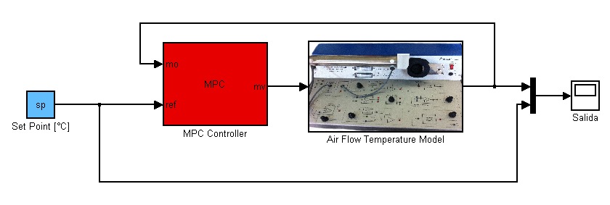
DISEÑO E IMPLEMENTACION DE CONTROLADORES INTELIGENTES PARA LA UNIDAD AIR FLOW TEMPERATURE CONTROL SYSTEM
Implementación
Notes:
Para la implementación del controlador predictivo se utiliza el módulo real de la planta de temperatura, esta es la única diferencia con el controlador simulado, en vez de utilizar el modelo matemático se utiliza la entrada analógica de la tarjeta de adquisición para obtener la temperatura del sistema y la salida analógica para enviar la señal de control, la temperatura del sistema se recibe en valores de 0 a 5 voltios por lo que se realiza su respectiva transformación a grados centígrados. Este diagrama se lo puede observar en la Figura 6.4

Slide 68
DISEÑO E IMPLEMENTACION DE CONTROLADORES INTELIGENTES PARA LA UNIDAD AIR FLOW TEMPERATURE CONTROL SYSTEM
Notes:
Podemos ver que el controlador predictivo presenta un sobrepico mayor para temperaturas bajas y disminuye conforme la temperatura aumenta, este sobrepico también es inversamente proporcional al flujo del aire, con la perturbación 4 se observa mayores sobrepicos y en el setpoint de 55°C se activa la protección de la planta, la niquelina calienta pero al existir escaso flujo de aire no lo transmite hasta el sensor ubicado al final del conducto. Para todas las perturbaciones se logró el control con un error de estado estable despreciable.

Slide 69
DISEÑO E IMPLEMENTACION DE CONTROLADORES INTELIGENTES PARA LA UNIDAD AIR FLOW TEMPERATURE CONTROL SYSTEM
MODELAMIENTO DE LA PLANTA
DISEÑO E IMPLEMENTACION DE LOS CONTROLADORES
CONCLUSIONES Y RECOMENDACIONES

Slide 70
DISEÑO E IMPLEMENTACION DE CONTROLADORES INTELIGENTES PARA LA UNIDAD AIR FLOW TEMPERATURE CONTROL SYSTEM
CONCLUSIONES:
Para la implementación de los controladores neuronales y predictivo es necesario un modelo matemático que describa la dinámica del sistema real.
Para el controlador difuso el modelo matemático solo se utiliza en la simulación
El control predictivo requiere una gran capacidad de procesamiento de datos para el cálculo de optimización de la señal de control.
Mediante el presente proyecto se ha logrado satisfactoriamente el control en tiempo real.
Notes:
Mediante el presente proyecto se ha logrado satisfactoriamente el control en tiempo real de la unidad AIR FLOW TEMPERATURE CONTROL SYSTEM mediante la herramienta RTW de Matlab, implementando los métodos de control inteligente planteados.
Para la implementación de los controladores neuronales y predictivo es necesario un modelo matemático que describa la dinámica del sistema real. En el caso de las redes neuronales se utiliza este modelo en la etapa de entrenamiento de los controladores y en el caso del control predictivo se requiere del modelo para optimizar los valores de la señal de control que ajuste la salida del proceso a la referencia ingresada.
Para el controlador difuso el modelo matemático solo se utiliza en la simulación, una ventaja de este control difuso es que simplemente con el conocimiento del funcionamiento de la planta se puede implementar un controlador.
El control predictivo requiere una gran capacidad de procesamiento de datos para el cálculo de optimización de la señal de control que se realiza para cada intervalo de control.

Slide 71
DISEÑO E IMPLEMENTACION DE CONTROLADORES INTELIGENTES PARA LA UNIDAD AIR FLOW TEMPERATURE CONTROL SYSTEM
El control difuso de un sistema de temperatura requiere de una temperatura de referencia
En el diseño del los controladores predictivo y difuso es necesario incorporar restricciones a las señal de control resultantes
En el control por redes neuronales se utilizó dos métodos de entrenamiento: modelo de referencia y red neuronal inversa
Un inconveniente que se pudo observar en el diseño de los controladores neuronales, es la necesidad de modelos matemáticos que contengan la dinámica exacta del sistema a controlar para obtener un control adecuado.
Notes:
El control difuso de un sistema de temperatura requiere de una temperatura de referencia, sobre la cual se comandan las acciones de control para llevar al sistema a los objetivos deseados.
En el diseño del los controladores predictivo y difuso es necesario incorporar restricciones a las señal de control resultantes, esta es una ventaja importante que carecen los métodos de control convencional.
En el control por redes neuronales se utilizó dos métodos de entrenamiento: modelo de referencia y red neuronal inversa, la diferencia de estos controladores principalmente se nota en los diferentes procedimientos de entrenamiento y desempeño en tiempo real. El controlador neuronal más eficiente fue la red neuronal inversa. Esto se encuentra con una explicación detallada en el Capitulo 4.
Un inconveniente que se pudo observar en el diseño de los controladores neuronales, es la necesidad de modelos matemáticos que contengan la dinámica exacta del sistema a controlar para obtener un control adecuado.
Para el control neuronal por modelo de referencia se logro el objetivo de controlar el sistema con la ayuda de una acción integral , la planta contiene demasiados parámetros que no pueden incorporarse en el modelo matemático, es por esto que la red neuronal no logró controlar totalmente al sistema, pero este problema se compensó con el efecto de una acción integral.

Slide 72
DISEÑO E IMPLEMENTACION DE CONTROLADORES INTELIGENTES PARA LA UNIDAD AIR FLOW TEMPERATURE CONTROL SYSTEM
RECOMENDACIONES:
Este proyecto se desarrolló con Matlab R2010a, se recomienda utilizar esta versión del software para el buen funcionamiento de los controladores obtenidos.
Verificar las conexiones del sistema
Comprobar su funcionamiento en las ventanas de simulación del software desarrollado
Se recomienda no tener otros programas en ejecución
Notes:
Este proyecto se desarrolló con Matlab R2010a, se recomienda utilizar esta versión del software para el buen funcionamiento de los controladores obtenidos.
Después de la instalación de la tarjeta de adquisición (Anexo 1), verificar las conexiones del sistema y por seguridad verifique los valores de los voltajes de entrada y salida en la tarjeta de adquisición de datos para una correcta implementación.
Antes de implementar un controlador, comprobar su funcionamiento en las ventanas de simulación del software desarrollado y que se describe en el Anexo 4
En la simulación e implementación del controlador predictivo se recomienda no tener otros programas en ejecución ya que este controlador requiere de una gran capacidad de procesamiento.

